Slide 1
TIẾNG VIỆT 1
Tập 1
Tuần 5
Bài 23: p – ph

Slide 2

KHỞI ĐỘNG

Slide 3


Slide 4
p
ph
1

Slide 5
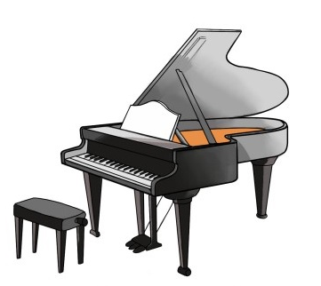
pi
p
pi a nô
p
i
1

Slide 6
phố
ph
phố cổ
ph
Ố
1

Slide 7
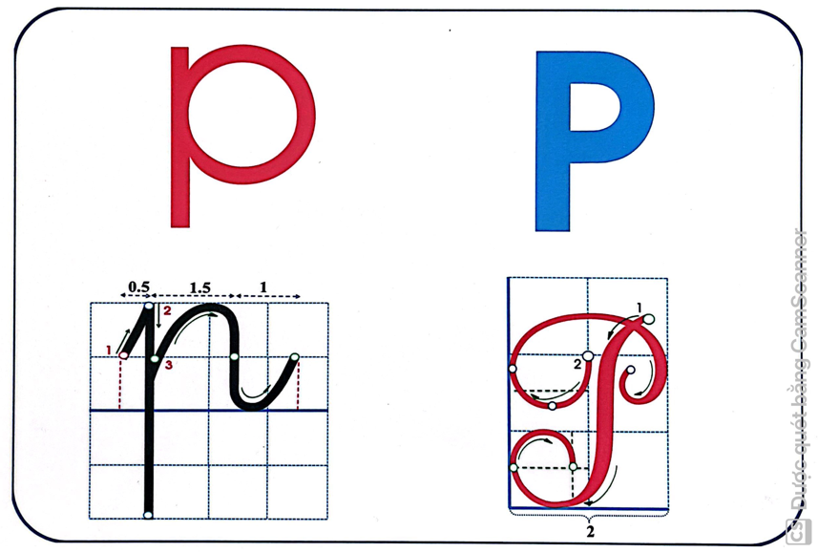

Slide 8
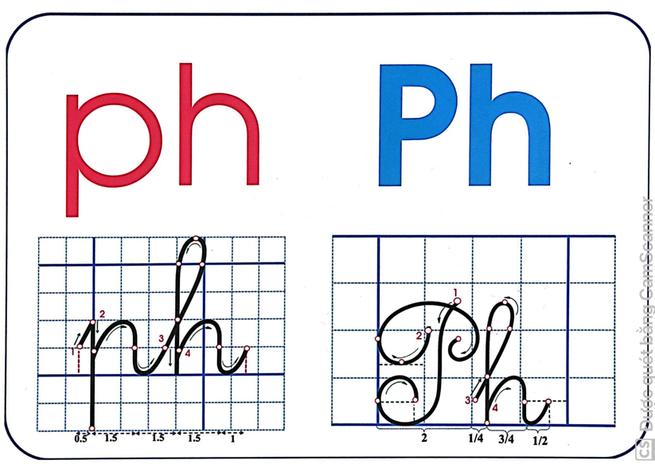

Slide 9

So sánh
p
ph

Slide 10


Slide 11
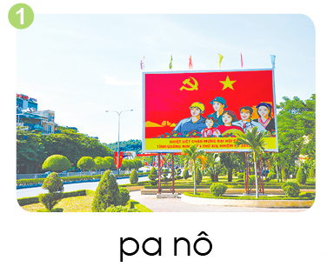
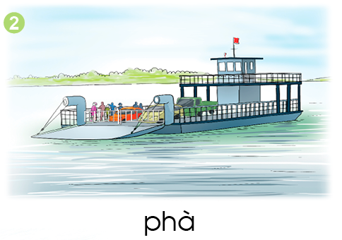
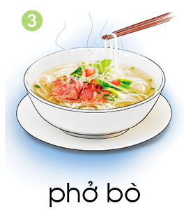
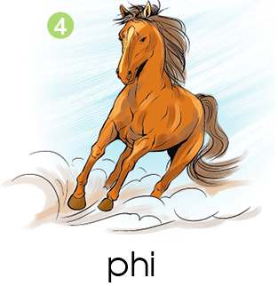

2. Tiếng nào có âm p, tiếng nào có âm ph?
cà phê

Slide 12
Tìm tiếng ngoài bài có âm:
p
ph

Slide 13
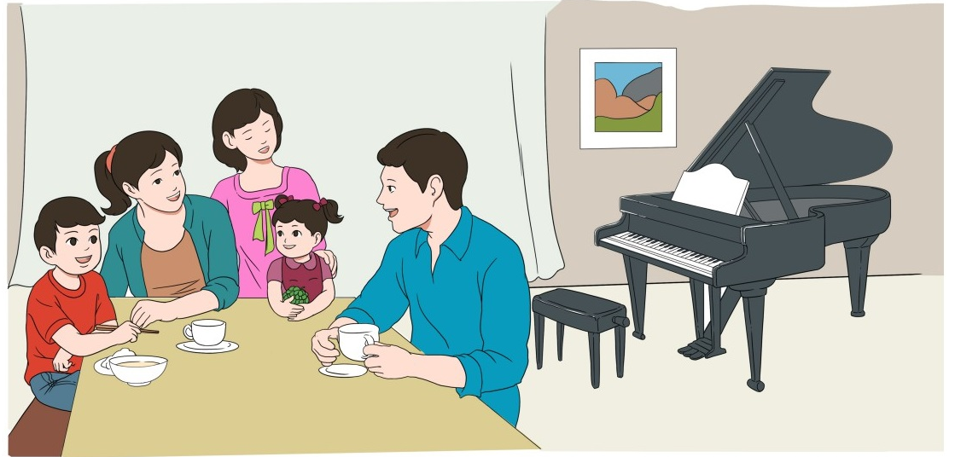

Slide 14
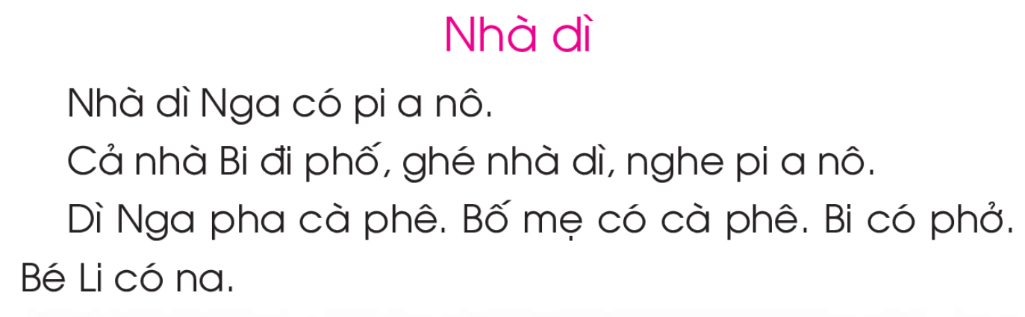

Slide 16
1
2
3
4
5

Slide 17
Nhà dì
2
Nhà dì Nga có pi a nô. Cả nhà Bi đi phố, ghé nhà dì, nghe pi a nô.
Dì Nga pha cà phê. Bố mẹ có cà phê, Bi có phở. Bé Li có na.
1
3
4
5

Slide 18
Ghép đúng

Slide 19

Tập viết
1

Slide 21


Slide 22
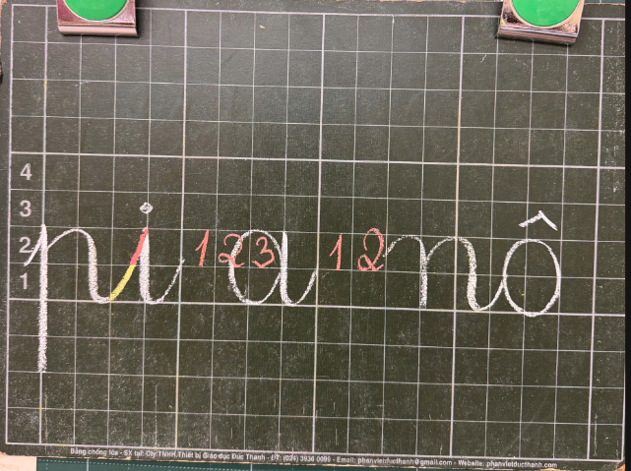
1

Slide 23
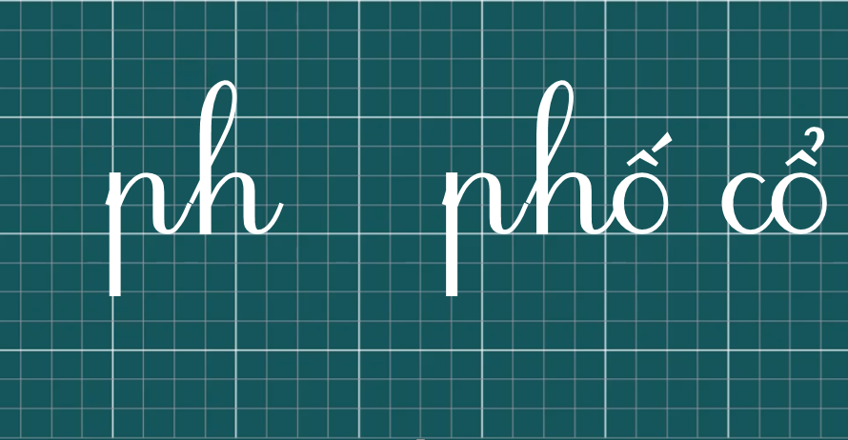
1

